Slide 1
Robin des Bois
par Walt Disney

Slide 2
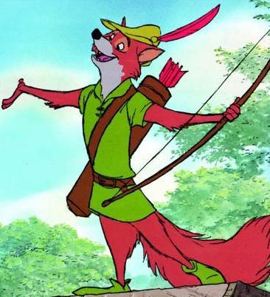
Résumé en images
Ce personnage de fiction est apparu pour la première fois dans le dessin animé Robin des Bois réalisé par Walt Disney. Cet animal à été choisi car le renard est un animal rusé. Robin des Bois fait preuve à plusieurs reprises de ruse pour tromper le Prince Jean ou le Shérif de Nottingahm.

Slide 3
Résumé de l'histoire
C'est l'histoire du héros légendaire d'Angleterre, défenseur et protecteur des pauvres gens. Les personnages sont joués par des animaux. Robin des Bois se révolte contre la méchanceté du prince Jean et de ses complices, Triste Sire et le shérif de Nottingham. En effet, profitant de l'absence de son frère le roi Richard, capturé lors des croisades, le prince Jean occupe le trône et accable d'impôts le royaume. Avec ses amis, Robin des Bois va rendre leurs biens aux habitants de Nottingham.

Slide 4
Walt Disney
Walt Disney est né le 5 décembre 1901 à Chicago et est mort le 15 décembre 1966, à Los Angeles. Walt Disney est sans doute le plus célèbre producteur de dessins animés pour avoir créé quelques-uns des personnages les plus connus au monde, à commencer par Mickey Mouse. Le film Robin des bois est sorti en 1973.

Slide 5
Les personnages

Slide 6
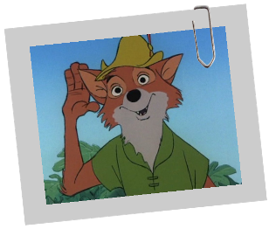
Robin des bois
"Voler aux riches pour nourrir les pauvres", telle est la devise du renard Robin des Bois. Toujours accompagné de son fidèle ami Petit Jean, Robin des Bois parcourt la forêt de Sherwood en quête d'argent pour venir en aide aux pauvres habitants de Nottingham.
Recherché contre récompense, Robin des Bois échappe toujours aux gardes et soldats du Prince Jean. Pour tromper ce dernier et lui dérober ses sous, il sait parfaitement utiliser son don pour le déguisement.). Capturé à la fin du tournoi, le Prince Jean le condamne à mort, mais Robin est sauvé grâce à l'intervention de son ami Petit Jean, et parvient à s'enfuir dans la forêt de Sherwood. Robin des Bois est fou de Belle Marianne avec qui il est fiancé.

Slide 7
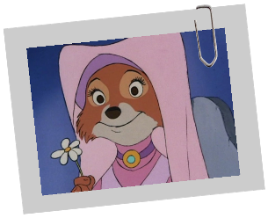
Belle Marianne
Belle Marianne est une charmante renarde, que l'on retrouve dans le film Robin des Bois. Nièce du Roi Richard, elle a été fiancée à Robin des Bois il y a quelques années ,avant qu'elle ne quitte Nottingham pour Londres. De retour dans la petite bourgade, elle croit que Robin l'a oubliée, alors que bien au contraire, elle est toujours la "dame de ses pensées" ! Sa dame d'honneur, la poule Gertrude, est d'ailleurs là pour lui rappeler.
Les deux renards se retrouvent lorsque Robin des Bois est démasqué et arrêté lors du tournoi de tir à l'arc. Le hors-la-loi est condamné à mort par le Prince Jean. Après une déclaration d'amour émouvante ("Marianne, ma mie, je vous aime encore plus que ma vie"), Robin des Bois parvient à s'échapper et à emmener sa belle dans la forêt de Sherwood.

Slide 8
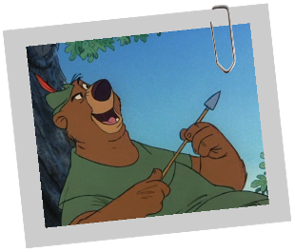
Petit Jean
Petit Jean est le fidèle compagnon de Robin des Bois, dans le film du même nom. Gros ours marron vêtu d'une tunique verte, il parcourt la forêt de Sherwood en compagnie du renard, pour voler les riches afin de nourrir les pauvres. Si Robin des Bois n'oublie jamais cette devise, Petit Jean est souvent plus sceptique sur les tentatives de son ami, et craint toujours de se faire prendre.
Mais Robin trouve toujours les bons arguments pour convaincre Petit Jean de l'accompagner dans ses combines. Comme lui, l'ours maîtrise l'art du déguisement à la perfection.

Slide 9
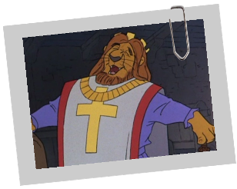
Roi Richard
Le Roi Richard est un lion, monarque apprécié par ses sujets, dans l'Angleterre médiévale. Il règne sur le Royaume des Animaux, mais a dû s'absenter pour partir aux Croisades en Terre Sainte. Son frère, le méchant Prince Jean, usurpe la couronne et ne pense qu'à s'enrichir en imposant à la population de lourdes taxes. Ce n'est qu'à la fin du film que l'on voit pour la première fois ce lion, rentré dans son Royaume pour célébrer le mariage de Robin et Marianne, après avoir pris soin de faire mettre son frère aux fers et de pardonner le hors-la-loi.

Slide 10
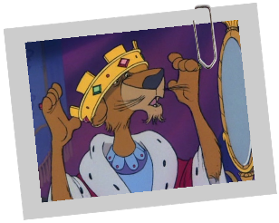
Prince Jean
Le Prince Jean est le souverain de l'Angleterre et du Royaume des Animaux dans Robin des Bois. Il a usurpé la couronne de son frère, le Roi Richard, parti pour les Croisades en Terre Sainte. Comme son frère, c'est un lion, mais il n'a pas sa carrure. Maigre et sans crinière, il n'a pas la stature d'un roi. Il a toujours été jaloux de son frère, que sa mère a toujours préféré à lui. L'évocation de sa mère provoque d'ailleurs chez lui pleurnicheries et colère, et il se met à sucer son pouce comme un enfant.
Toujours accompagné de son fidèle conseiller Triste Sire, qu'il surnomme Persifleur, le Prince Jean est obsédé par le pouvoir, la puissance et l'argent. Sa devise est de "voler les pauvres pour nourrir les riches", et pour cela, il impose de lourdes taxes à ses sujets.

Slide 11
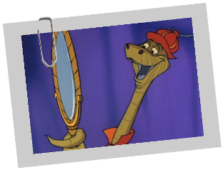
Triste Sire
Triste Sire est le conseiller du Prince Jean dans Robin des Bois. C'est un serpent vêtu d'une cape et d'un chapeau à plume, qui possède le don d'hypnotisme. C'est d'ailleurs lui qui a convaincu le Roi Richard de partir en croisade, laissant ainsi la couronne à son frère le Prince Jean.
Surnommé "Persifleur" par son maître, notamment parce qu'il ne fait que siffler dans ses oreilles avec sa langue, Triste Sire est un personnage craintif. S'il conseille le Prince Jean, il craint aussi ses colères et ses violences. Nombre de fois, il est frappé, noué et poursuivi par le souverain.

Slide 12
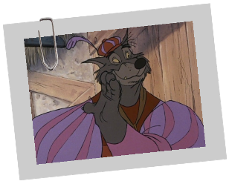
Sheriff de Nottingham
Le Shérif de Nottingham est un des méchants de Robin des Bois. Gros loup gris, il arpente les rues de Nottingham pour collecter les lourdes taxes imposées par le Prince Jeanaux pauvres habitants. D'ailleurs, peu de pièces échappent au Shérif, qui entend le moindre petit tintement de métal. Peu importe à qui appartient la pièce, elle doit finir dans sa poche. Le Shérif n'a pas d'état d'âme à voler le cadeau d'anniversaire du petit Bobby, l'argent de la quête dans l'église de Frère Tuck. Si le Shérif est le collecteur des taxes,c'est aussi le responsable de la prison de Nottingham. Il est assisté par les deux vautours Pendard et Niquedouille, plutôt bêtes. Mais s'il est difficile de berner le Shérif, le seul qui lui échappe toujours est Robin des Bois

Slide 13
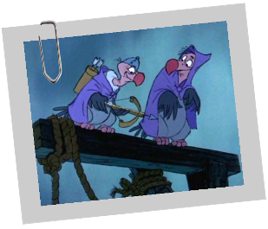
Pendard et Niquedouille
Pendard et Niquedouille sont deux vautours, gardiens de la prison de Nottingham dans Robin des Bois. Tous les deux vêtus d'une cape mauve et dotés d'un gros bec rose, ils obéissent aux ordres du Shérif de Nottingham, qui fait enfermer tous les habitants de la ville incapables de payer les taxes exorbitantes imposées par le Prince Jean.
Pendard est le moins idiot des deux. Pendard est un personnage obéissant, toujours prêt à se faire bien voir auprès du Shérif. C'est aussi un garde craintif, qui sent le danger en permanence.

Slide 14
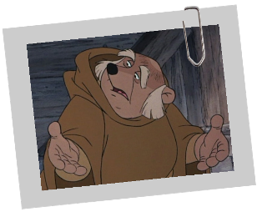
Frère Tuck
Surnommé "le petit frère des pauvres" par le Shérif de Nottingham, Frère Tuck est un blaireau, prêtre de Nottingham, dans Robin des Bois. Il dirige l'Église de la petite bourgade, et tente d'aider les plus démunis en leur livrant des petits sacs de pièces récupérés par Robin. Mais les temps sont durs et le Shérif est toujours là pour récupérer les pièces, ce qui agace Frère Tuck, révolté contre la cruauté du Prinvce Jean envers ses sujets.
Frère Tuck peut être un personnage drôle, qui prend plaisir à se moquer du pouvoir.
Après une colère mémorable contre le Shérif, il est arrêté pour "haute trahison envers la couronne", il est envoyé en prison et condamné à mort. Il doit être pendu à l'aube, mais Robin des Bois intervient pendant la nuit pour le libérer, lui ainsi que tous les autres habitants de Nottingham.

Slide 15
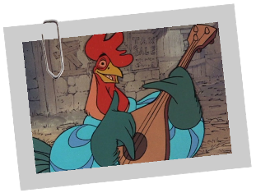
Adam de la Halle
Adam de la Halle est le narrateur de Robin des Bois.
Il se définit lui même comme un chanteur d'histoire

Slide 16
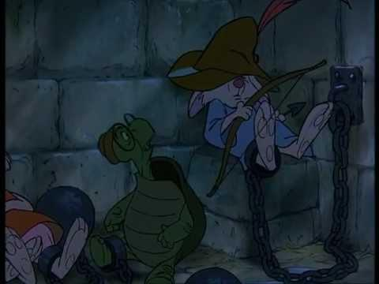
A Nottingham raconté par Adam de la Halle

Slide 17
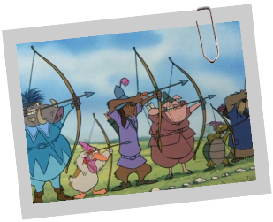
Habitants de Nottingham
Ces paroles chantées par le coq Adam de la Halle traduisent bien la situation de désespoir dans laquelle vivent les habitants de Nottingham, dans Robin des Bois. La bourgade est peuplée de nombreux personnages secondaires, animaux de différentes espèces, qui sont soumis aux lourdes taxes imposées par le Prince Jean.
Beaucoup n'ont déjà que peu d'argent pour se nourrir, ils ne peuvent donc payer l"impôt, et finissent en prison, enfermés par le cruel Shérif de Nottingham.

Slide 18
Le film, le DVD et le succès

Slide 19
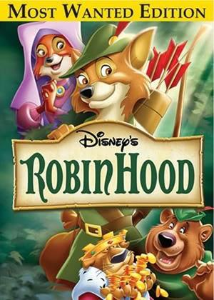
Le succés du dessin animé
Le dessin animé réalisé par Walt Disney a eu un énorme succés auprès des enfants.

Slide 20
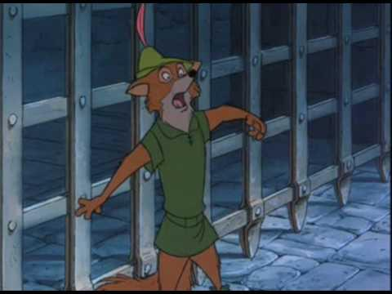
Bande annonce du dessin animé

Slide 21
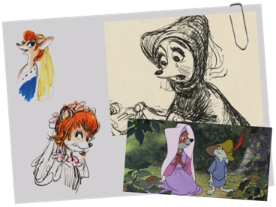
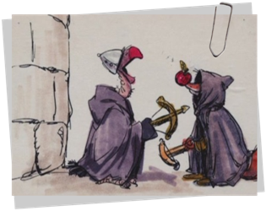
Dessin fait à la main

Slide 22
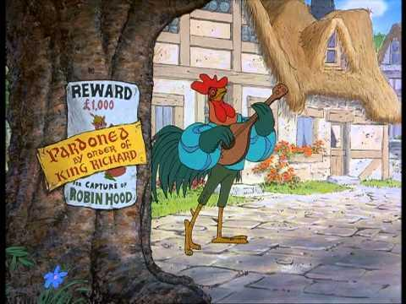
La fin heureuse

